Slide 1
ΕΠΑΓΓΕΛΜΑΤΑ ΠΟΥ ΧΑΝΟΝΤΑΙ ΕΠΙΣΤΗΜΟΝΙΚΟ ΠΕΔΙΟ: ΣΧΟΛΙΚΟΣ ΕΠΑΓΓΕΛΜΑΤΙΚΟΣ ΠΡΟΣΑΝΑΤΟΛΙΣΜΟΣ
Γυμνάσιο Νέας Περάμου
Γ΄τάξη

Slide 2
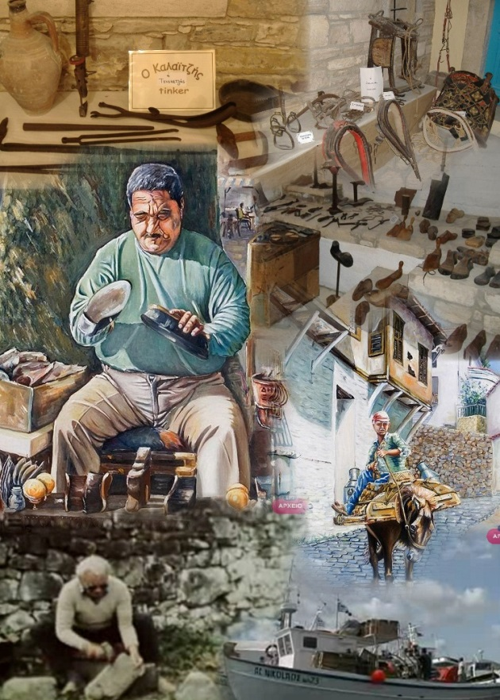

Slide 3
ΓΕΝΙΚΑ
Πολλά επαγγέλματα που στο παρελθόν κατείχαν σημαντική θέση στην τοπική κοινωνία, με το πέρασμα των χρόνων, την τεχνολογική εξέλιξη και τη μεταβολή των αναγκών σταδιακά εξαφανίζονται.
Σε άμεση σχέση με την τοπική διάσταση του θέματος βρίσκεται η εθνική του διάσταση, αφού όσες αλλαγές έγιναν σε τοπικό επίπεδο έγιναν κατ’ επέκταση και σε όλη την Ελλάδα, με αποτέλεσμα το μαρασμό των συγκεκριμένων επαγγελμάτων σε όλη τη χώρα.
Το ίδιο φαινόμενο παρατηρείται και παγκόσμια, πάντα σε αναλογία με τα επαγγέλματα που άνθιζαν σε κάθε τόπο. Ωστόσο υπάρχουν ακόμη κάποιες χώρες στις οποίες ορισμένα από τα επαγγέλματα που εκλείπουν πια στη χώρα μας εξακολουθούν να υπάρχουν λόγω των οικονομικών προβλημάτων και της αργής ανάπτυξης και τεχνολογικής εξέλιξης στις χώρες αυτές. να εξαφανιστούν.

Slide 4
ΓΙΑΤΙ ΕΞΕΦΑΝΙΖΟΝΤΑΙ ΕΠΑΓΓΕΛΜΑΤΑ
Σε διάφορες εποχές κάθε κοινωνία διαμορφώνει τα επαγγέλματα της σύμφωνα με τις ανάγκες της.
Με το πέρασμα του χρόνου και την τεχνολογική εξέλιξη πολλά επαγγέλματα ή χάθηκαν ή ασκούνται πλέον από ελάχιστους.
Με την εξέλιξη της τεχνολογίας μηχανήματα αντικατέστησαν τα εργατικά χέρια.

Slide 5
ΓΙΑΤΙ ΕΞΕΦΑΝΙΖΟΝΤΑΙ ΕΠΑΓΓΕΛΜΑΤΑ
Επίσης οι κοινωνικές , πολιτισμικές, οικονομικές και τεχνολογικές συνθήκες είναι εκείνες που επιδρούν καθοριστικά στην εξελικτική πορεία ενός επαγγέλματος καθώς και της εξαφάνισης του. Όλες οι παραπάνω συνθήκες δεν δρουν αυτόνομα αλλά είναι άμεσα συνδεμένες και αλληλεπιδρούν σε μεγάλο βαθμό μεταξύ τους .
Ζωντανό παράδειγμα είναι η σημερινή οικονομική κατάσταση στη χώρα μας που έχει ως αποτέλεσμα επαγγέλματα που έτειναν στο παρελθόν προς εξαφάνιση να επανέλθουν δυναμικά στο προσκήνιο όπως της μεταποίησης των ρούχων από τις μοδίστρες και των τσαγκάρηδων.

Slide 6
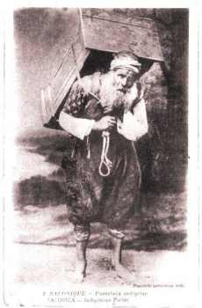
Ο ΑΧΘΟΦΟΡΟΣ – ΧΑΜΑΛΗΣ
Ο αχθοφόρος έκανε παλιά τις μεταφορές των φορτίων, βαλιτσών από το σταθμούς λεωφορείων ή τρένων και διάφορα πράγματα από την αγορά μέχρι τα σπίτια.
Έβαζε τα πράγματα στην πλάτη του ή σε κάποιο καρότσι που τυχόν είχε και το έσερνε ο ίδιος. Έπαιρνε το χαρτζιλίκι του και ξαναγύριζε στο πόστο του, για να κάνει κάποιο άλλο δρομολόγιο.
Τον 21ο αιώνα η συντριπτική πλειοψηφία των μεταφορών, όταν δεν εξυπηρετείται από ίδια μέσα, εκτελείται από μεγάλες εταιρείες που αναλαμβάνουν τόσο τις μετακομίσεις ιδιωτών, όσο και τις παραλαβές και παραδόσεις υλικών και αγαθών, απαραίτητων για την ομαλή λειτουργία της επαγγελματικής δραστηριότητας.

Slide 7
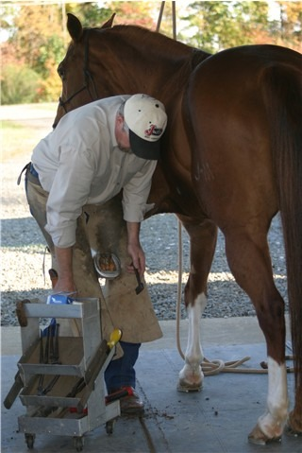
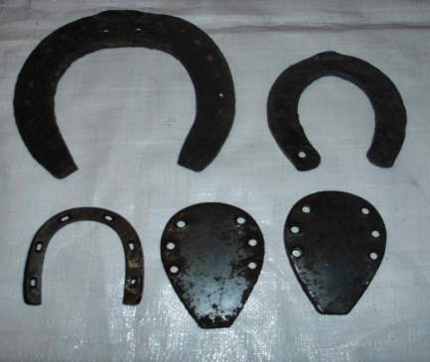
ΠΕΤΑΛΩΤΗΣ
Παλιά υπήρχαν πολλοί πεταλωτές μια και ήταν απαραίτητοι αφού κάθε σπίτι στο χωριό είχε και ένα ζώο για τις δουλειές του, γαϊδούρι ή μουλάρι.
Ο πεταλωτής έβαζε στα ζώα τα πέταλα που ήταν ας πούμε τα παπούτσια τους. Μετά έβαζε το καινούργιο το πέταλο και το κάρφωνε με τα ειδικά καρφιά.
Τα πέταλα ήταν σε διάφορα μεγέθη και τα κατασκεύαζαν από σίδερο. Τα πέταλα είχαν τρύπες γύρω - γύρω για να μπαίνουν τα καρφιά.

Slide 8
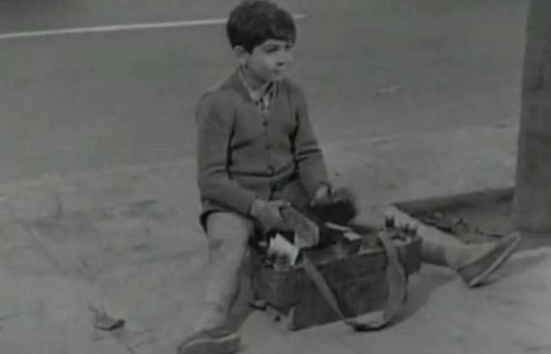
ΛΟΥΣΤΡΟΣ
Παλιότερα που ο κόσμος περπατούσε σε χωμάτινους δρόμους, τα παπούτσια σκονίζονταν ή λασπώνονταν εύκολα.
Τότε γνώρισε άνθηση και το επάγγελμα του Λουστραδόρου.
Αυτός μ’ ένα κασελάκι μπροστά του, και γύρω του να κρέμονται οι βούρτσες και τα βερνίκια με τα διάφορα χρώματα.

Slide 9
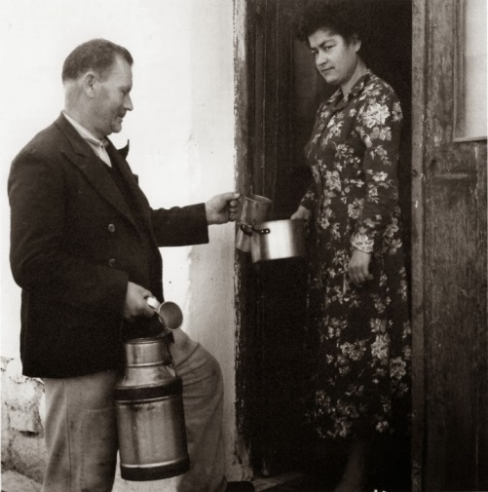
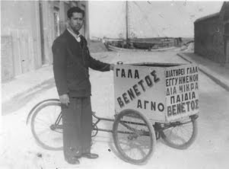
ΓΑΛΑΤΑΣ (ΠΛΑΝΟΔΙΟΣ)
Ο γαλατάς ήταν ο πρώτος πλανόδιος μικροπωλητής της ημέρας.
Φόρτωνε τα γκιούμια (βαθύ μπακιρένιο σκεύος με στόμιο) με το φρέσκο γάλα στο γαϊδουράκι του και ξεκινούσε πρωί-πρωί απ' το χωριό του για την πόλη.
Έπρεπε να προφτάσει να εξυπηρετήσει όλους τους πελάτες. Την ίδια πάντα ώρα, πιστός στο ραντεβού, έδενε σε κάποιο δέντρο το ζώο του και ξεκινούσε το μοίρασμα.

Slide 10
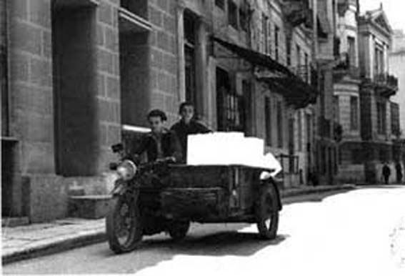
ΠΑΓΟΠΩΛΗΣ
Ο παγοπώλης πουλούσε τον πάγο περιφερόμενος στις γειτονιές,.
Ο παγοπώλης πουλούσε τον πάγο περιφερόμενος στις γειτονιές, γιατί εκείνη την εποχή δεν υπήρχαν ηλεκτρικά ψυγεία για τη συντήρηση των τροφίμων. Περιδιαβαίνοντας με το ειδικά διαμορφωμένο κάρο, την καρότσα ή το τρίκυκλό του γεμάτο παγοκολώνες, τροφοδοτούσε όχι μόνο τα σπίτια αλλά και τα διάφορα μικρά μαγαζιά.

Slide 11
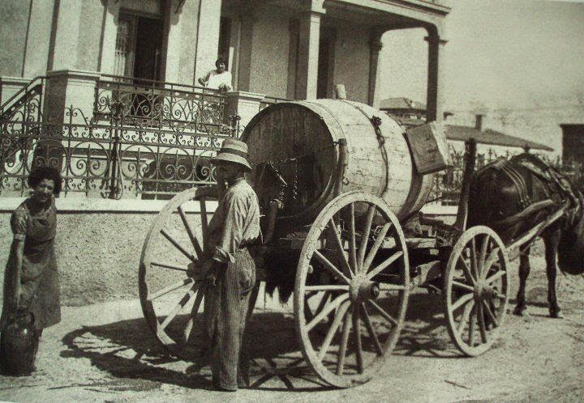
ΝΕΡΟΥΛΑΣ
Στην παλιά Αθήνα που δεν υπήρχαν βρύσες μέσα στα σπίτια, ο νερουλάς αναλάμβανε την τροφοδότησή τους με νερό.
Ο νερουλάς ή νεροκόπος ήταν πλανόδιος πωλητής νερού και αναλάμβανε την τροφοδότηση των σπιτιών, σε πόλεις ή χωριά, που δεν είχαν δική τους προμήθεια.
Στην παλιά Αθήνα του 19ου αιώνα όπου δεν υπήρχε ακόμα ύδρευση στα σπίτια, αναλάμβανε την τροφοδότησή τους με νερό που προμηθευόταν από τον Υμηττό και κουβαλούσε με γαϊδούρι, μουλάρι ή κάρο.

Slide 12
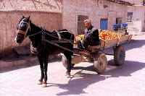
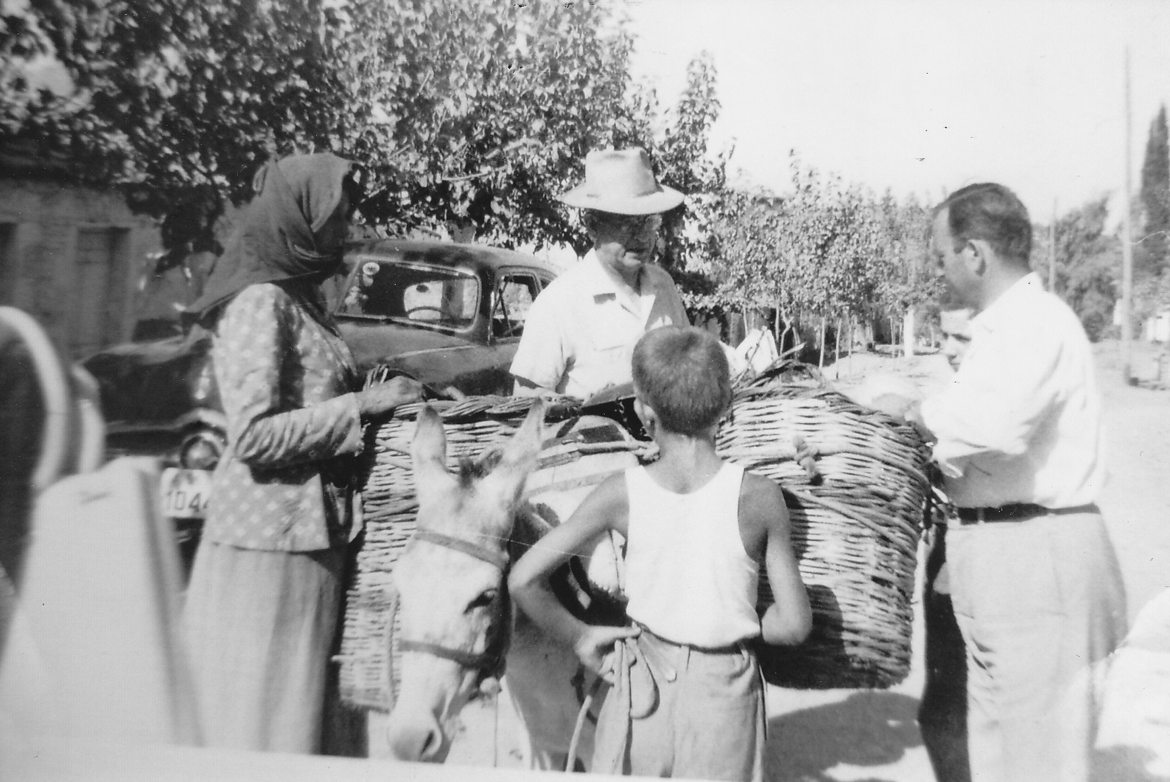
ΠΛΑΝΟΔΙΟΣ ΜΑΝΑΒΗΣ
Ο πλανόδιος μανάβης ήταν από τους πιο αγαπητούς μικροπωλητές στα χωριά.
Σ' αυτό δεν συντελούσε μόνο η εξυπηρέτηση και η προμήθεια των απαραίτητων τροφίμων στην οικογένεια του χωρικού αλλά η καθημερινή επαφή με τις νοικοκυρές δημιουργούσε μια φιλική σχέση που τη διέκρινε η αμοιβαία εμπιστοσύνη.
Ο μανάβης ιδιαίτερα όταν αυτός ήταν ευχάριστος και κοινωνικός άνθρωπος ενημέρωνε τις νοικοκυρές για όσα γίνονταν στον κόσμο.

Slide 13
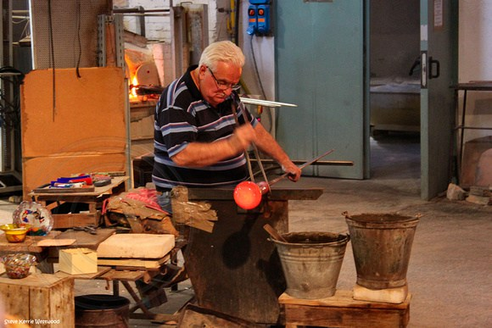
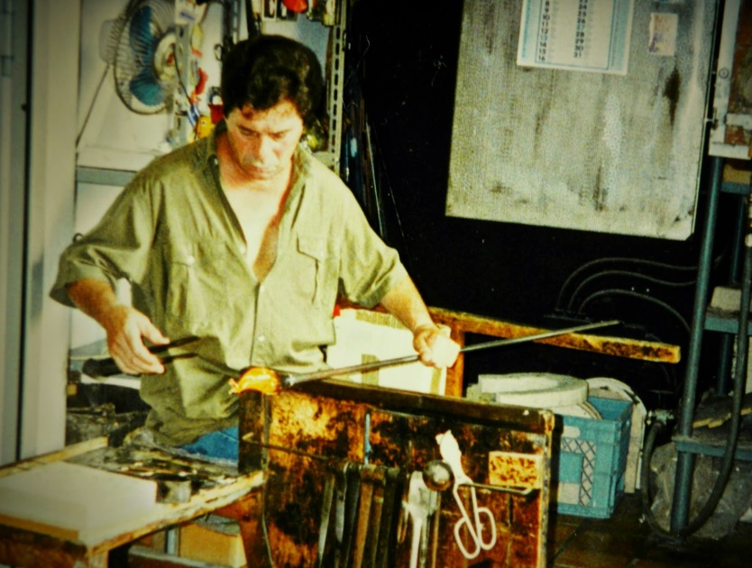
ΥΑΛΟΠΟΙΟΣ
Το γυαλί ήταν γνωστό στους ανθρώπους από πολύ παλιά. Τότε το γυαλί ήταν υλικό που το χρησιμοποιούσαν μόνο οι πλούσιοι.
Οι Ρωμαίοι ήταν οι πρώτοι που έκαναν το γυαλί διαφανές.
Ο τεχνίτης μάζευε τον πολτό στην άκρη ενός σιδερένιου σωλήνα, το καλάμι. Τον τοποθετούσε σ' ένα ειδικό τραπέζι, το μάρμαρο, και τον γύριζε έτσι ώστε να του δώσει σχήμα σφαίρας. Όταν το πετύχαινε αυτό, φυσούσε μέσα στο καλάμι με δύναμη. Η σφαίρα του γυαλιού φούσκωνε σαν μπάλα και έτσι μπορούσε να την πλάσει σε καράβα ή βάζο. Ο τεχνίτης την ώρα της δουλειάς φορούσε πέτσινη ποδιά για να μην καεί από το ζεστό υλικό. Τα εργαλεία του ήταν: φόρμες, ψαλίδια και πένσες.

Slide 14
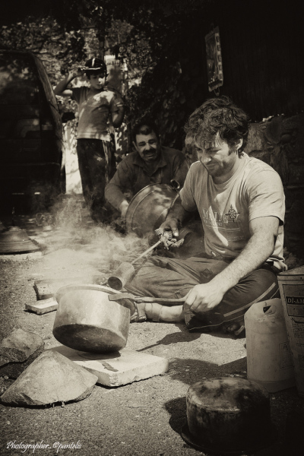
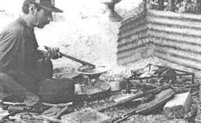
ΓΑΝΩΜΑΤΗΣ
Γανωματής ή γανωματάς ή γανωτής ή γανωτζής ονομάζεται ο τεχνίτης που επικαλύπτει τα χάλκινα σκεύη με κασσίτερο. Ο γανωματής είναι ένα από τα πιο παλιά επαγγέλματα, κυρίως των τσιγγάνων.
Παλαιότερα, τα περισσότερα σκεύη που χρησιμοποιούσαν οι άνθρωποι για τις καθημερινές τους δουλειές και ιδιαίτερα για τη μαγειρική ήταν χάλκινα (μπακιρένια).
Αυτά με τον καιρό και με τη μεγάλη χρήση οξειδώνονταν και γίνονταν επικίνδυνα για δηλητηριάσεις. Έπρεπε λοιπόν να γανωθούν, να καλυφθεί δηλαδή η επιφάνειά τους για προστασία με ένα ειδικό μέταλλο, το καλάι (κράμα κασσίτερου).

Slide 15
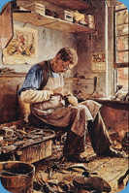
ΤΣΑΓΚΑΡΗΣ
Σήμερα όταν λέμε τσαγκάρης εννοούμε τον τεχνίτη που επιδιορθώνει τα χαλασμένα μας παπούτσια.
Πολλοί τσαγκάρηδες γύριζαν τις γειτονιές και μάζευαν παπούτσια για επιδιόρθωση. Δηλαδή ήταν μπαλωματήδες. Το τσαγκαράδικο, ο χώρος όπου ήταν στημένος ο πάγκος του με όλα τα σύνεργα, ήταν ανοιχτό απ' το πρωί μέχρι αργά το βράδυ. Στον πάγκο βρίσκονταν, βελόνες, σακοράφες, σουβλιά, σφυράκια, λίμες, τανάλιες καλαπόδια, που έβαζε μέσα στο παπούτσι. Δεν υπήρχαν τότε κόλες και μηχανές. Εκεί, σκυμμένος πάνω από τον πάγκο του, δούλευε ώρες ατελείωτες φορώντας πάντα τη χαρακτηριστική δερμάτινη ποδιά του. Εκεί δεχόταν και τις παραγγελίες των πελατών του.

Slide 16
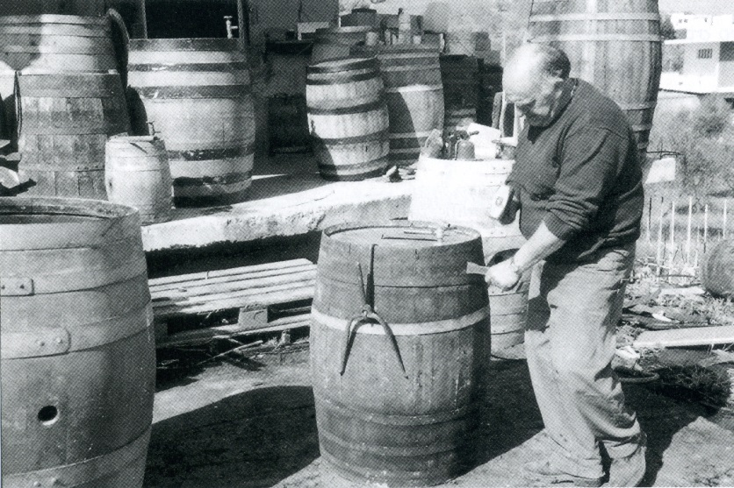
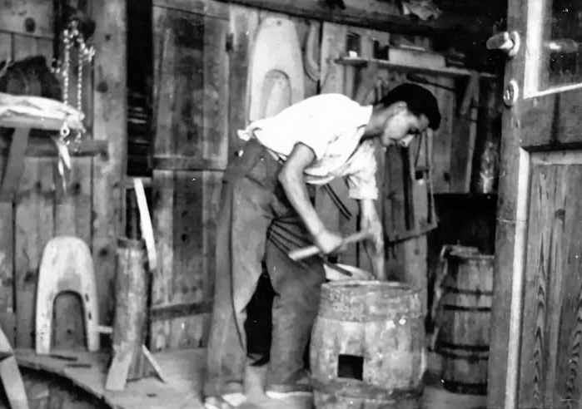
Ο ΒΑΡΕΛΑΣ
Ο βαρελάς ήταν ένας τεχνίτης ειδικός στην κατασκευή βαρελόσχημων και σκαφοειδών σκευών. Αυτά τα κατασκεύαζαν από ξύλο καστανιάς ή δρυός. Το ξύλο περνούσε από ειδική επεξεργασία και μετά το έκοβαν σε λεπτές σανίδες.
Ύστερα το έβρεχαν για να πάρει εύκολα την κατάλληλη κλίση. Κατόπιν περνούσαν τα στεφάνια, τα χτυπούσαν με το ματσακόνι για να τα σφίξουν καλά και μετά τοποθετούσαν τους δυο επίπεδους πυθμένες.
Οι αποθήκες παλιά ήταν γεμάτες με βαρέλια που τα χρησιμοποιούσαν για το λάδι, το κρασί.

Slide 17
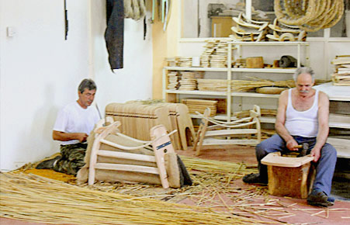
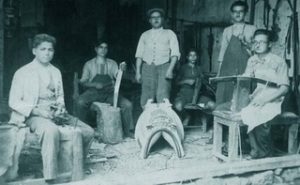
ΣΑΓΜΑΤΟΠΟΙΟΣ
Με την επικράτηση των τρακτέρ και των αυτοκινήτων η εργασία των γεωργών έγινε πιο εύκολη, αλλά το επάγγελμα του σαγματοποιού εξαφανίστηκε. Κύριο έργο του σαγματοποιού ήταν να φτιάχνει σαμάρια και να πεταλώνει τα ζώα. Χρειαζόταν μεγάλη προετοιμασία για την κατασκευή ενός σαμαριού. Τα υλικά που θα χρησιμοποιούσε ο σαγματοποιός, έπρεπε να τα ετοιμάσει ο ίδιος, γιατί στο εμπόριο μπορούσε να προμηθευτεί μόνο το σαμαροσκούτι και το βούτημα.

Slide 18
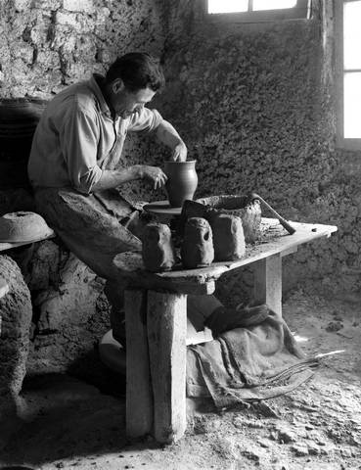
ΑΓΓΕΙΟΠΛΑΣΤΗΣ
Το επάγγελμα του αγγειοπλάστη το εξασκούσαν σε ορισμένες περιοχές της Ελλάδας, όπου υπήρχε κατάλληλο χώμα και όπου είχε αναπτυχθεί η σπουδαία παράδοση στη δημιουργία αγγειοπλαστικών αντικειμένων. Έτσι κατασκεύαζαν όλα τα μεγέθη μαγειρικών σκευών και πιατικών, κούπες με χερούλι και χωρίς χερούλι ακόμα κατασκεύαζαν κανάτια κρασιού διάφορα μικροσκεύη, όπως θυμιατήρια κ.α. Στα έργα τους έργα τους ακόμα συγκαταλέγονται σταμνιά που μετέφεραν νερό, πιθάρια διαφόρων μεγεθών για λάδι, για κρασί, για ψωμί, κολυμβήθρες, καπνοδόχους και πολλά άλλα.

Slide 19
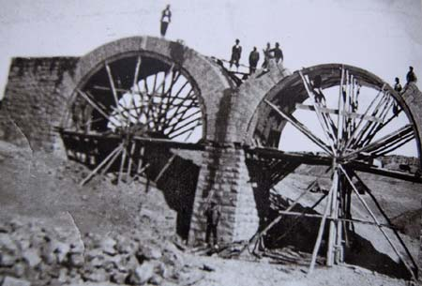
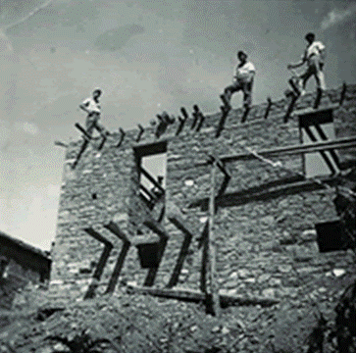
ΠΕΤΡΑΣ ΚΤΙΣΤΗΣ
Το σύνολο της ελληνικής παραδοσιακής αρχιτεκτονικής φτιάχτηκε από τους λαϊκούς, ανώνυμους αρχιτέκτονες. Αυτοί οι παραδοσιακοί τεχνίτες, οργανωμένοι σε ομάδες, ταξίδευαν από περιοχή σε περιοχή και έχτιζαν τα κτίρια, τις γέφυρες, τις βρύσες, τους μύλους και κάθε άλλη κατασκευή των παραδοσιακών οικισμών.

Slide 20
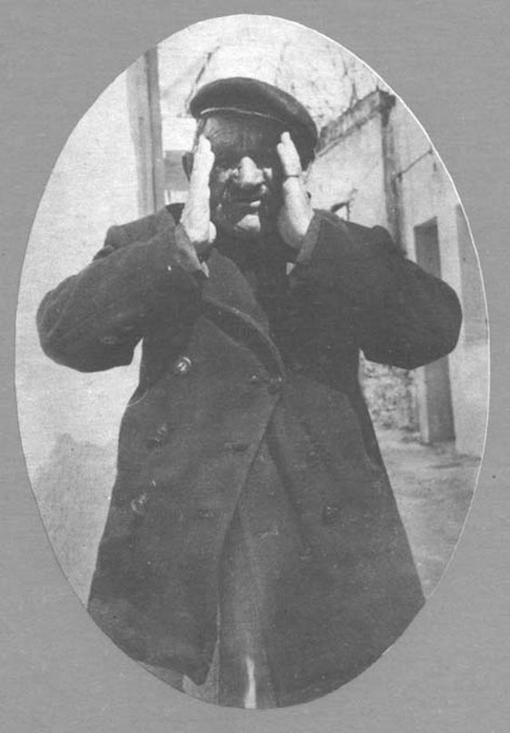
ΝΤΕΛΑΛΗΣ
Τα παλιά τα χρόνια που δεν είχαν ανακαλυφτεί το ραδιόφωνο, η τηλεόραση και το μεγάφωνο οι αρχές του χωριού είχαν πρόβλημα να επικοινωνήσουν με τους κατοίκους και να τους πουν για κάποια πράγματα ή αποφάσεις που τους αφορούσαν. Έτσι όταν ήθελαν να ανακοινώσουν κάτι στους κατοίκους είχαν το ντελάλη. Δουλειά του ήταν να γυρίζει σε όλο το χωριό και να φωνάζει αυτό που έπρεπε να μάθουν όλοι οι χωριανοί.

Slide 21
Ποια επαγγέλματα θα αντικαταστήσει η τεχνολογία τα επόμενα δέκα χρόνια;
Ταχυδρόμοι – Εργαζόμενοι σε ταχυδρομεία: Με την εισχώρηση των νέων τεχνολογιών, το μέλλον του κλάδου είναι εξαιρετικά αβέβαιο. Όπως προβλέπει η έρευνα του Oxford Martin School, υπάρχει 90% πιθανότητα οι ταχυδρομικές υπηρεσίες να εκτελούνται εξ ολοκλήρου από μηχανές σε δέκα με είκοσι χρόνια από σήμερα. Οδηγοί ταξί, λεωφορείων και χειριστές βιομηχανικών μηχανημάτων: Με την Google να μας έχει ήδη προετοιμάσει για την επόμενη μέρα των αυτοκινήτων χωρίς οδηγούς, δεν θα αργήσει να έρθει η μέρα όπου οι επαγγελματίες του χώρου θα πάψουν πλέον να βρίσκονται πίσω από το τιμόνι. Η πιθανότητα να γίνει μέσα στα επόμενα δέκα χρόνια στα ταξί αγγίζει το 90%, ενώ ο κλάδος των χειριστών μηχανημάτων πολύ δύσκολα θα γλιτώσει από την επέλαση των μηχανών (πιθανότητα 99%).

Slide 22
Ταμίες: Η αυτόματη εξυπηρέτηση είτε online είτε μέσα αυτοματοποιημένων συναλλαγών εισχωρεί όλο και περισσότερο στην καθημερινότητά μας. Αυτό δεν θα αφήσει ήσυχους ούτε τους ταμίες, οι οποίοι έχουν πιθανότητα 97% να δουν τον κλάδο τους να εξαφανίζεται σε δέκα χρόνια. Φύλακες: Με την παρουσία στρατιωτικών ρομπότ και drones ακόμη και στα πεδία των μαχών, η πιθανότητα να δούμε μεταλλικούς φύλακες να φρουρούν συγκεκριμένες τοποθεσίες είναι πιο κοντά από ποτέ. Το Oxford Martin School υπολογίζει ότι η πιθανότητα να γίνει κάτι τέτοιο μέσα στα επόμενα δέκα με είκοσι χρόνια αγγίζει το 84%. Εισαγωγή δεδομένων: Όπως προβλέπει η έρευνα του πανεπιστημίου, όσοι κάνουν αυτή τη δουλειά καιρός είναι να αναζητήσουν άμεσα κάποια άλλη θέση μιας και η πιθανότητα η εισαγωγή δεδομένων σε δέκα χρόνια να εκτελείται αποκλειστικά από υπολογιστές αγγίζει το 99%!

Slide 23
ΤΕΛΟΣ

